Slide 1
IT-Vorhaben, die ankommen.
IT- und Projektberatung aus Eschborn – seit 2013
Unternehmensvorstellung · dip-consulting.de

Slide 2
Digitalen Mehrwert Realität werden lassen
WER WIR SIND
Die dip ist eine Unternehmensberatung aus Eschborn. Seit 2013 verbindet unser Kern-Team Fachwissen, technische Expertise und Methodenkompetenz – unterstützt von einem bewährten Partnernetzwerk. Unser Ziel: nachhaltiger Mehrwert für unsere Kunden.
60+
10+
PROJEKTE
BRANCHEN
Wir begleiten Projekte von der ersten Idee bis zum letzten Meilenstein – vor allem bei Finanzdienstleistern, Versicherungen, Pharma und Chemie, aber auch in vielen weiteren Branchen. Unsere Schwerpunkte: Transformation, Migration, Cloud, IT Service Management, Prozessberatung, Compliance, Security und Business-Analyse. Das Projektmanagement übernehmen wir auf Wunsch gleich mit – klassisch oder agil.
2013
Eschborn
GEGRÜNDET
SITZ

Slide 3
Wofür wir stehen
UNSERE WERTE
01
02
03
Mehr Wert aus IT und Prozessen
Herausforderungen verstehen
Der Blick von außen
Wir helfen unseren Kunden, mehr Wert aus ihrer IT und ihren Prozessen zu schöpfen.
Wir helfen unseren Kunden, ihre Herausforderungen in der IT zu verstehen.
Wir zeigen von außen, was man von innen nicht sehen kann.
04
05
06
Wissen teilen
Wirksam umsetzen
Zufriedene Kunden
Wir teilen unser Wissen – zum Nutzen unserer Kunden.
Wir helfen, Vorhaben effektiver und effizienter voranzutreiben und umzusetzen.
Wir sind zufrieden, wenn unsere Kunden zufrieden sind – und das sind sie, wenn die Punkte 1–5 erfüllt sind.

Slide 4
Vier Themen – ein Ziel: Ihr Vorhaben kommt an
LEISTUNGEN
01
02
03
04
Strategie & Prozesse
Transformation & Projektmanagement
Cloud, AI & Agentic Delivery
IT Service Management, Security & Compliance
Die IT von morgen strategisch ausrichten, Geschäftsprozesse analysieren und optimieren – und Anforderungen so aufbereiten, dass Organisation und IT gezielt darauf reagieren können.
Technologiewandel und Migrationen End-to-End begleiten und Projekte wie Programme mit agilen und klassischen Methoden zielgerichtet steuern – von der Initialanalyse bis zur Übergabe in den Betrieb.
Das Potenzial der Cloud erschließen und generative KI sowie agentische Workflows gezielt einsetzen: von Plattform und Architektur über überprüfbare Spezifikationen bis zum begleiteten Pilot – mit klarer menschlicher Verantwortung.
IT-Services standardisiert und effizient organisieren und die Sicherheit und Verlässlichkeit Ihrer IT-Systeme mit passenden Security-, Compliance- und Governance-Konzepten stärken.
IT-Strategie & Enterprise Architecture
Business Process Management
Anforderungsmanagement
Transformation und Migrations-Management
Projekt- und Programmmanagement
Cloud Enablement
AI Enablement & Agentic Architecture
AI-enabled & Agentic Delivery
Behavior-Driven Development & Spec-Driven Development
IT Service Management
IT Security
Compliance & Governance

Slide 5
Strategie & Prozesse
LEISTUNGEN · 01
BERATUNGSFELDER
01
IT-Strategie & Enterprise Architecture
Die IT von morgen strategisch gestalten – von heutigen Systemlandschaften zur AI-enabled Enterprise.
Die IT von morgen strategisch ausrichten, Geschäftsprozesse analysieren und optimieren – und Anforderungen so aufbereiten, dass Organisation und IT gezielt darauf reagieren können.
Business Process Management
Optimierung als Schlüssel zum Erfolg
Anforderungsmanagement
Agil und effektiv auf Business-Anforderungen reagieren
TYPISCHE ROLLEN Enterprise & Solution Architecture Advisor · AI / Digital Transformation Advisor · Prozessberater (BPMN) · Business Analyst / Requirements Engineer · Product Owner Support

Slide 6
Transformation & Projektmanagement
LEISTUNGEN · 02
BERATUNGSFELDER
02
Transformation und Migrations-Management
Ihr Wegbegleiter im technologischen Wandel
Technologiewandel und Migrationen End-to-End begleiten und Projekte wie Programme mit agilen und klassischen Methoden zielgerichtet steuern – von der Initialanalyse bis zur Übergabe in den Betrieb.
Projekt- und Programmmanagement
Agile und klassische Methoden für Ihre Projektlandschaft
TYPISCHE ROLLEN Projekt- und Programmmanager · PMO / Delivery Manager · Migration Manager

Slide 7
Cloud, AI & Agentic Delivery
LEISTUNGEN · 03
BERATUNGSFELDER
03
Cloud Enablement
Entfalten Sie das volle Potenzial der Cloud für Ihr Unternehmen
AI Enablement & Agentic Architecture
Das Potenzial der Cloud erschließen und generative KI sowie agentische Workflows gezielt einsetzen: von Plattform und Architektur über überprüfbare Spezifikationen bis zum begleiteten Pilot – mit klarer menschlicher Verantwortung.
Generative KI gezielt, sicher und wirtschaftlich einsetzen
AI-enabled & Agentic Delivery
Vom Requirement bis zum Pilot – mit transparenter menschlicher Verantwortung
Behavior-Driven Development & Spec-Driven Development
Überprüfbare Spezifikationen als gemeinsame Grundlage
TYPISCHE ROLLEN Enterprise- und Cloud-Architekt · AI / Digital Transformation Advisor · Solution & Agentic Architecture Advisor · Business Analyst / Requirements Engineer

Slide 8
IT Service Management, Security & Compliance
LEISTUNGEN · 04
BERATUNGSFELDER
04
IT Service Management
Standardisierte und effiziente IT-Organisation
IT-Services standardisiert und effizient organisieren und die Sicherheit und Verlässlichkeit Ihrer IT-Systeme mit passenden Security-, Compliance- und Governance-Konzepten stärken.
IT Security
Stärkung der Sicherheit und Verlässlichkeit Ihrer IT-Systeme
Compliance & Governance
Regelkonform handeln, Risiken minimieren
TYPISCHE ROLLEN ITSM-/ITIL-Experte · IT-Security-Berater · Compliance- und Governance-Berater

Slide 9
So begleiten wir AI-Vorhaben – in fünf Phasen
VORGEHEN
01
02
03
04
05
Orientierung & AI Readiness
Solution & Agentic Architecture
Requirements & Specification
Pilot & Delivery-Begleitung
Einführung & Enablement
Geschäftsprozesse, Daten- und Systemlandschaft, Use Cases, Nutzen, Risiken und Voraussetzungen gemeinsam analysieren.
Zielarchitektur, Entscheidungs- und Freigabepunkte, Schnittstellen und Werkzeuge, Berechtigungen, Orchestrierung sowie Sicherheits- und Qualitätskriterien konzipieren.
Fachanforderungen, Domänenregeln, Datenflüsse und User Journeys als überprüfbare Spezifikationen und BDD-Szenarien mit Ihnen erarbeiten.
Kunden- und Implementierungsteams koordinieren, KI-unterstützte Arbeitsweisen begleiten, Ergebnisse fachlich evaluieren und Risiken transparent steuern.
Rollen, Arbeitsmethoden, Qualitätssicherung, laufende Bewertung von Agenten und Governance mit Ihren Teams etablieren und Wissen übergeben.
ERGEBNIS
Priorisierte Use Cases und Business Case
ERGEBNIS
Architektur- und Integrationskonzept
ERGEBNIS
Spezifikationen, BDD-Szenarien, Akzeptanzkriterien
ERGEBNIS
Pilot-Abnahmekriterien und Evaluationsergebnisse
ERGEBNIS
Governance- und Enablement-Plan

Slide 10
Ausgewählte Projekte aus unserer Praxis
REFERENZEN
IT & TECHNOLOGIE
LOGISTIK
EINZELHANDEL
Prototyp einer cloudbasierten B2B-Factoring-Serviceplattform
Analyse des konzernweiten Anwendungsbestands
Prozessmanagement und -optimierung im Finance & Treasury
Microsoft Azure · AI-Komponenten · Architektur · Business Analysis
Enterprise Architecture · IT-Portfoliomanagement · IT Service Management · TBM-Taxonomie
SAP FI · BPMN · Prozessanalyse · Projektmanagement
LOGISTIK
BANKEN
BANKEN
Auswahl und Einführung unternehmensweiter Cloud- und Entwicklungsplattformen
Technology Refresh: Upgrade- und Migrationsprogramme bei auslaufendem Herstellersupport
MS Azure Cloud Integration: hybride Cloud-Umgebung und Datenbankmigrationen
Enterprise Architecture · Multi-Cloud (AWS, Azure) · Data & AI · IoT
SQL Server · Windows Server · Programmsteuerung · Software-Compliance
Microsoft Azure · Hybrid Cloud · Migrationsmanagement · Cloud Security
Kundennamen nennen wir nur mit Zustimmung.

Slide 11
Erfahrung, die zählt
BRANCHEN & QUALIFIKATIONEN
BRANCHEN, IN DENEN WIR ARBEITEN
QUALIFIKATIONEN UNSERER BERATER
Banken
PMI PMP® – Project Management Professional
ITIL V4 – Managing Professional
CISM – Certified Information Security Manager
Microsoft Certified Azure Solutions Architect Expert
The Open Group – TOGAF 9 Certified
The Open Group – IT4IT™ Foundation
APMG – ISO/IEC 27001 Foundation
COBIT 4.1 / COBIT 5 / COBIT 2019 – Control Objectives for IT
Capability Maturity Model Integration
Microsoft Certified Azure Administrator Associate
FinOps Certified Practitioner
Axelos – PRINCE2 Practitioner
PSM I – Professional Scrum Master I
AWS Certified Cloud Practitioner
DevOps Institute – DevOps Foundation
APMG – ISO/IEC 20000 Foundation
Finanzdienstleister (z. B. Börse)
Versicherungen
Chemie
Behörden und öffentliche Verwaltung
Luftfahrt
Logistik
Einzelhandel
IT & Technologie
Die folgenden Zertifizierungen sind persönliche Qualifikationen einzelner Berater der dip – keine Zertifizierungen des Unternehmens.

Slide 12

Vernetzt, zertifiziert, verantwortungsvoll
MITGLIEDSCHAFTEN & NACHHALTIGKEIT
ISACA – Silver Mitgliedschaft
Aktuelle Einblicke in IT-Governance, Risikomanagement und Informationssicherheit – für sichere, zukunftsfähige Lösungen.
Axelos
Heimat von ITIL und PRINCE2: bewährte Methoden für IT Service Management und Projektmanagement.
EcoVadis Sustainability Rating: Bronze-Medaille, Top 35 % (September 2025)
Unsere nachhaltigen Praktiken wurden von EcoVadis bewertet. Das Rating bestätigt unser Engagement für umweltfreundliche Abläufe und nachhaltige Geschäftspraktiken – in unseren internen Prozessen ebenso wie in den Lösungen, die wir für Kunden umsetzen.
PMI
Projektmanagement nach internationalen Standards – für gut strukturierte und erfolgreich umgesetzte Projekte.

Slide 13
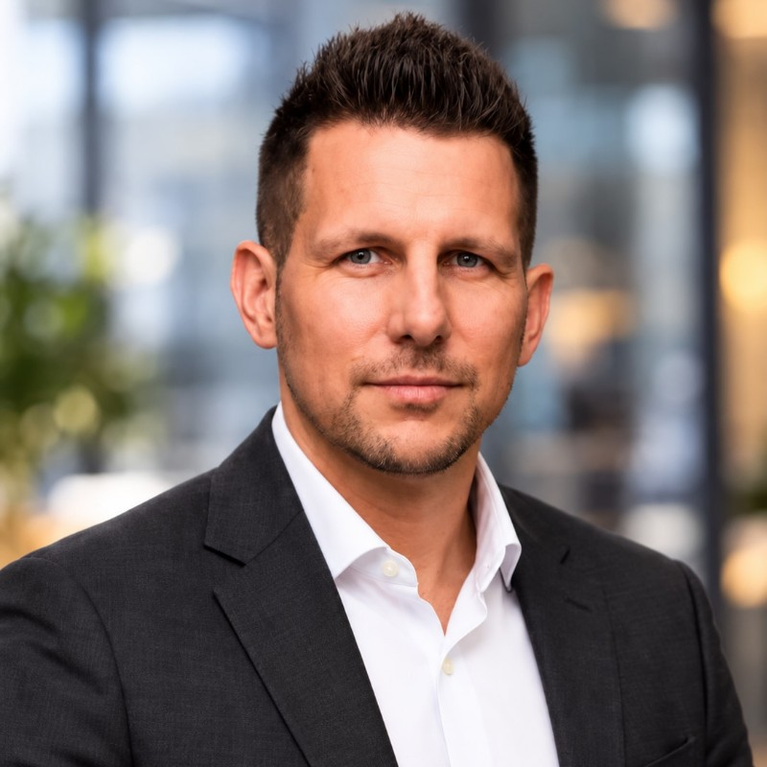
Lassen Sie uns über Ihr Vorhaben sprechen.
IHR ANSPRECHPARTNER
Manuel Fernandez
Geschäftsführer · Dipl. Wirtschaftsinformatiker
Rund 19 Jahre Erfahrung als IT-Berater
Business Analysis, Enterprise Architecture und AI-enabled Delivery
Projekt- und Transformationsmanagement
Zertifiziert u. a. als MS Azure Solutions Architect Expert, CISM, ITIL 4 Managing Professional, PMP
+49 6196 58666 20 · info@dip-consulting.de · dip-consulting.de

Slide 14
Lassen Sie uns ins Gespräch kommen!
DIP Deutsche IT und Projektberatungsgesellschaft mbH
Rahmannstraße 11 · 65760 Eschborn
+49 6196 58666 20
info@dip-consulting.de · dip-consulting.de

